Slide 1
Το μουσειο μας
Γιώργος & Λεωνίδας

Slide 3
Το μουσειο <<Αβερωφ >> Η ιστορια …
Το θωρηκτό «Γεώργιος Αβέρωφ» ναυπηγήθηκε στο Λιβόρνο της Ιταλίας, αρχικά για τις ανάγκες του πολεμικού ναυτικού της Ιταλίας. Όμως, η ακύρωση της παραγγελίας ώθησε την κυβέρνηση του Κυριακούλη Μαυρομιχάλη να ενδιαφερθεί για την αγορά του στα τέλη του 1909 (12 Νοεμβρίου), προλαβαίνοντας την Τουρκία που το διεκδίκησε.
Ήταν η εποχή που η χώρας μας είχε επιδοθεί σ’ ένα εκτεταμένο εκσυγχρονισμό των ενόπλων της δυνάμεων, μετά την ατυχή έκβαση του ελληνοτουρκικού πολέμου του 1897. Ειδικά στο Πολεμικό Ναυτικό, ο στόλος ήταν απαρχαιωμένος και η κυριαρχία στο Αιγαίο απαιτούσε την ένταξη νέων σύγχρονων μονάδων στη δύναμή του.
Η αγορά του θωρακισμένου καταδρομικού ή βαρέως ευδρόμου, σύμφωνα με τη στρατιωτική ορολογία, κόστισε 24.000.000 χρυσές δραχμές και ήταν συμφέρουσα χάρις στη διαπραγματευτική ικανότητα του υπουργού Ναυτικών, Ιωάννη Δαμιανού. Το 1/3 του ποσού καταβλήθηκε από το κληροδότημα του ηπειρώτη επιχειρηματία και εθνικού ευεργέτη Γεωργίου Αβέρωφ και εξ αυτού του λόγου το πλοίο έλαβε το όνομά του.

Slide 4
Το πλοίο πήρε μέρος στον Α' Βαλκανικό Πόλεμο το 1912-1913 ως ναυαρχίδα του Στόλου, υπό τον Υποναύαρχο Παύλο Κουντουριώτη. Κυβερνήτης του πλοίου ήταν ο Πλοίαρχος Σοφοκλής Δούσμανης.
Οι νικηφόρες ναυμαχίες της Έλλης και της Λήμνου κατά του τουρκικού στόλου εξολόθρευσαν τις προσδοκίες του Σουλτάνου και της Υψηλής Πύλης για τον έλεγχο του Αιγαίου και οδήγησαν στην απελευθέρωση των νησιών του Ανατολικού Αιγαίου.
Ήταν η απαρχή του <<θρύλου του Αβέρωφ>> ή «μπαρμπαγιώργου» όπως το αποκαλούσαν τα πληρώματα του.
Ποτέ άλλοτε στην ιστορία ένα πλοίο από μόνο του δεν κατάφερε να δημιουργήσει τέτοιο αντίχτυπο στην ιστορία μίας χώρας. Χάρις στο Θωρηκτό Αβέρωφ και στο Ναύαρχο του Παύλο Κουντουριώτη το Αιγαίο ξαναέγινε Ελληνική θάλασσα και τα νησιά του απελευθερωθήκαν από το Τουρκικό ζυγό.
Η χώρα μας έγινε μία από τις νικήτριες δυνάμεις του Α' Παγκοσμίου Πολέμου γι’ αυτό ύψωσε την ελληνική σημαία στην Κωνσταντινούπολη τον Οκτώβριο του 1918.

Slide 5
‘Είμαι ο Ναύαρχος Κουντουριώτης. Με ετούτο το καράβι δείξαμε σε όλο τον κόσμο τι θα πει Ελληνική ναυτοσύνη και καρδιά.’
Πριν από το πόλεμο με ρώτησε ο Πρωθυπουργός Ελ. Βενιζέλος αν θα νικήσουμε και εγώ του απάντησα :
‘Θα νικήσωμεν κύριε Πρωθυπουργέ! Διότι δεν κερδίζονται οι μάχες μόνο με τα σίδερα και τα μπαρούτια, κρίνονται και με την ψυχή. Την ψυχή που έχουμε από τους προγόνους μας, τους ήρωες του 21, που νίκησαν πολύ πιο μεγάλους στόλους Τουρκίας και Αιγύπτου.’

Slide 6
Πριν από την ναυμαχία της Έλλης η διαταγή του Ναυάρχου Κουντουριώτη ήταν :

Slide 7
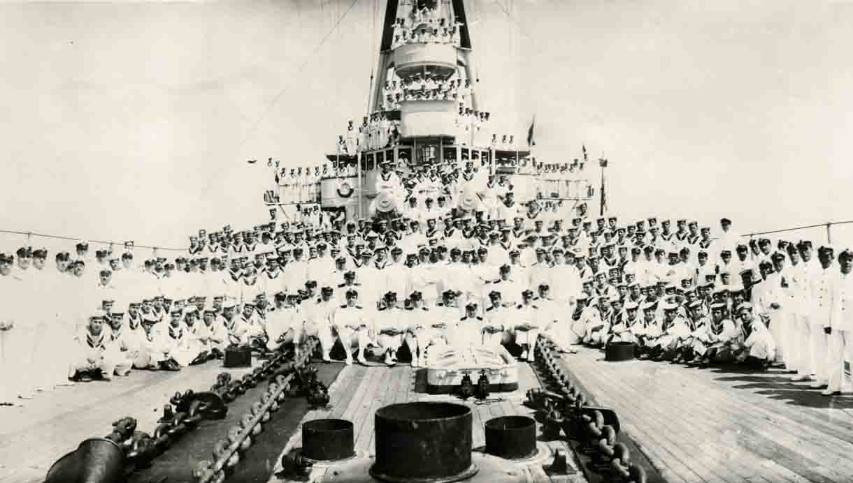
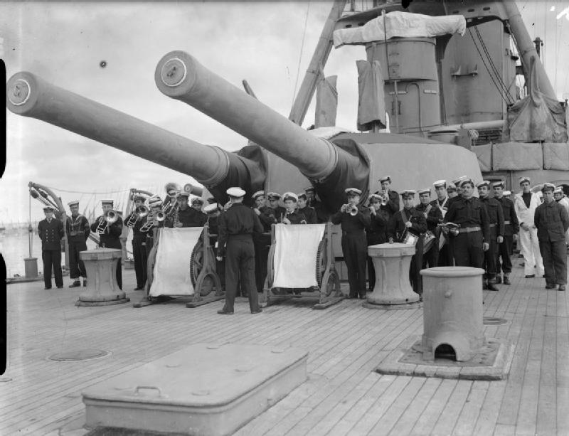
Μετά την νίκη στις ναυμαχίες της Έλλης και της Λήμνου τον Ναύαρχο Κουντουριώτη τον επισκέφτηκε ο Μητροπολίτης Λήμνου και του είπε:
‘Γεια σου παλικαρά! Δεν είμαι εγώ ο παλικαράς. Είναι αυτοί εκεί, θα απαντήσει ο στόλαρχος και θα δείξει τους σκορπισμένους στο πλοίο ναύτες ‘
Αυτοί πιστέψαν και δώσανε και την ψυχή τους για να την ελευθερία αυτής της χώρας.

Slide 8
…ΚΑΙ ΤΑ ΕΚΘΕΜΑΤΑ
Η εκκλησιά : Είμαι η εκκλησία στο πλοίο Αβέρωφ . Σε άλλο πολεμικό πλοίο δεν υπάρχει άλλη . Αυτό το στοιχείο με κάνει μοναδική. Είμαι το καμάρι του ελληνικού στόλου . Κάθε χρόνο εκατοντάδες άνθρωποι μπαίνουν στο πλοίο . Όλοι με κοιτάζουν με δέος !!! Βρίσκομαι στο πίσω μέρος του πλοίου .

Slide 9
Τα κύρια κανόνια: Εμείς τα κανόνια (οκτώ στον αριθμό) είμαστε φοβερά και τρομερά . Προκαλέσαμε πολύ μεγάλες ζημιές στα Τουρκικά πλοία και υπερασπιστήκαμε τον τόπο μας με αυταπάρνηση. Οι Τούρκοι μας βλέπουν και τρέμουν . Δεν λειτουργούμε πια. Είμαστε όμως ένα στολίδι στο πλοίο . Κάναμε το Έθνος περήφανο . Έχουμε διαμέτρημα 9,2 ιντσών (23,4εκ. διάμετρο κάνης)

Slide 10
ΜΗΧΑΝΟΣΤΑΣΙΟ : Εμείς είμαστε οι μηχανές του πλοίου . Με εμάς οι Έλληνες δεν χάνανε ποτέ . Προσφέραμε ταχύτητα και ευελιξία στο πλοίο . Είμαστε δυνατές . Είχαμε έναν από τους πιο γρήγορους κινητήρες (23,5 κόμβων ) και τώρα δείτε μας , είμαστε άνεργες !!! Τουλάχιστον μας προσέχουν. Ο κόσμος μας θαυμάζει,φτιαχτήκαμε στην Ιταλία, οι λέβητες στη Γαλλία, οι γεννήτριες στη Γερμανία και τα Κανόνια στην Αγγλία. Μπορούμε να ισχυριστούμε ότι ήμασταν στο πρώτο «Ευρωπαϊκό» πλοίο.
Τα πιο θαρραλέα πληρώματα μας λειτουργούσαν. Ο μέσος όρος ηλικίας τους ήταν τα 16 χρόνια, καθώς όλο το πλήρωμα ήταν εθελοντές!!!

Slide 11
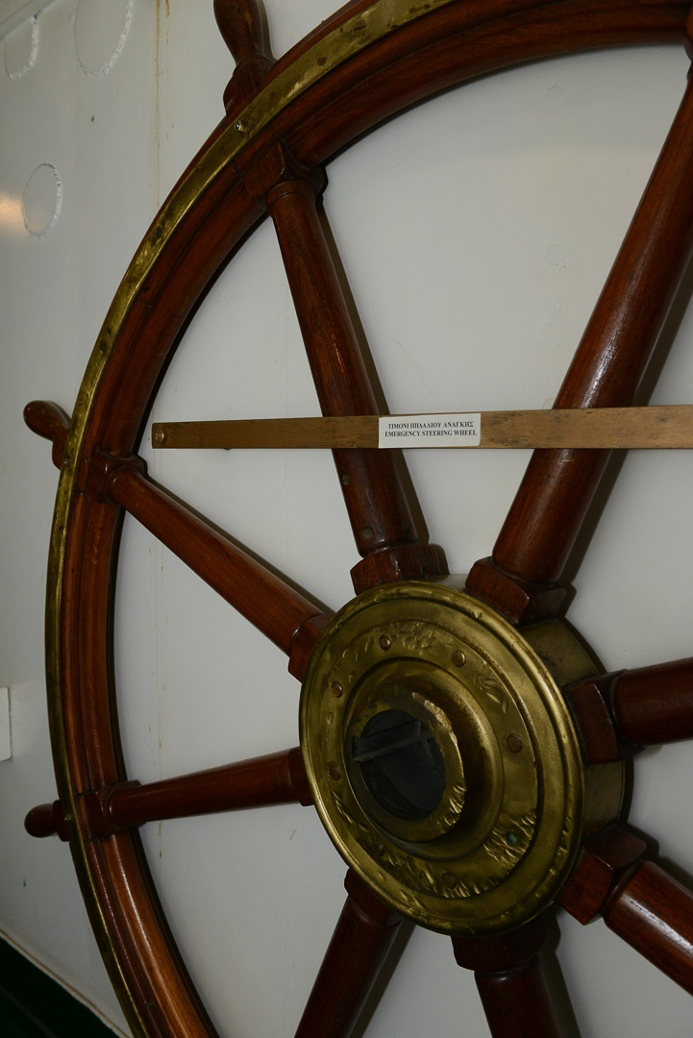
ΤΙΜΟΝΙΕΡΑ : Εμένα κρατούσε ο καπετάνιος. Με εμένα οδήγησε το Έθνος στην νίκη και την δόξα!!! Μπορεί να είμαι από ξύλο φτιαγμένη αλλά είμαι αρκετά ανθεκτικη. (Αν πάλι έσπαγα υπήρχε και αντικαταστάτης). Δεν με νοιάζει όμως αυτό . Ο καπετάνιος με αγαπούσε και αυτό μου φτάνει !!! Η επιφάνεια μου (20m2) είναι κατά 46 φορές μικρότερη από την πλευρική επιφάνεια του πλοίου.
Τιμονιέρα Ανάγκης (ο αντικαταστάτης...)

Slide 12
ΣΑΣ ΠΕΡΙΜΕΝΩ ΝΑ ΜΕ ΕΠΙΣΚΕΦΤΕΙΤΕ!!!
Σας ευχαριστούμε για την παρακολούθηση ☺
Με εκτίμηση Λεωνίδας και Γιώργος

